Slide 1

A digitális kultúra tantárgy tapasztalatai a Nat 2020 alapján
felmérés eredményei

Slide 2
A felmérés adatai
2026. március március 10-16 között.
800 fő töltötte ki

Slide 3
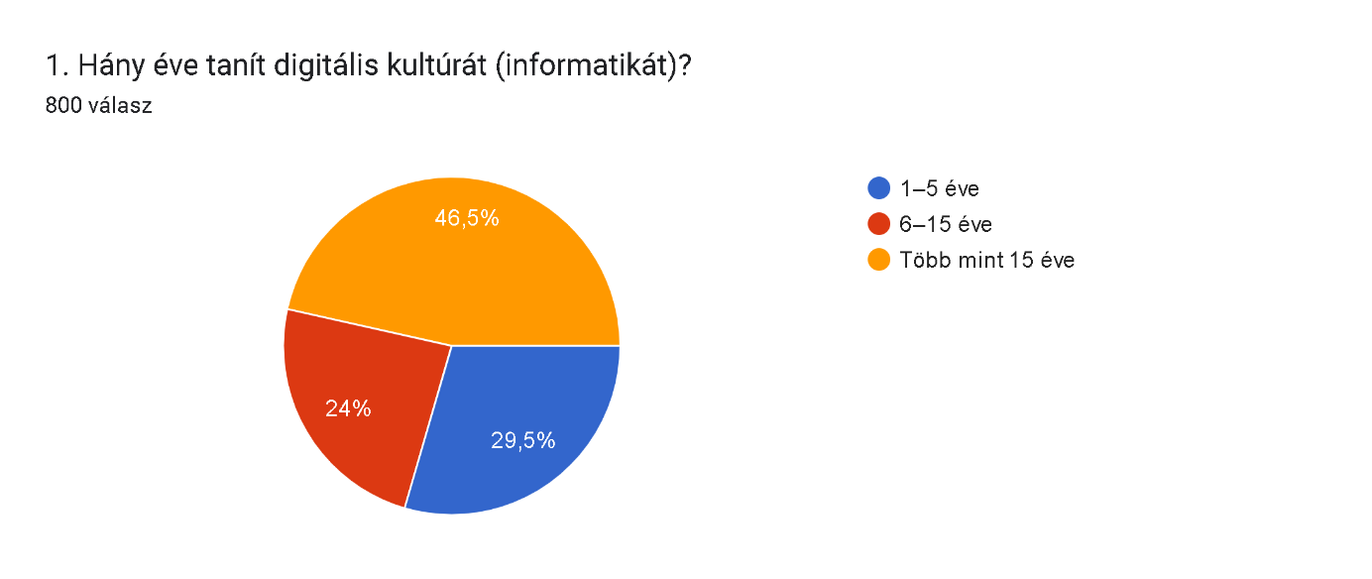

Slide 4
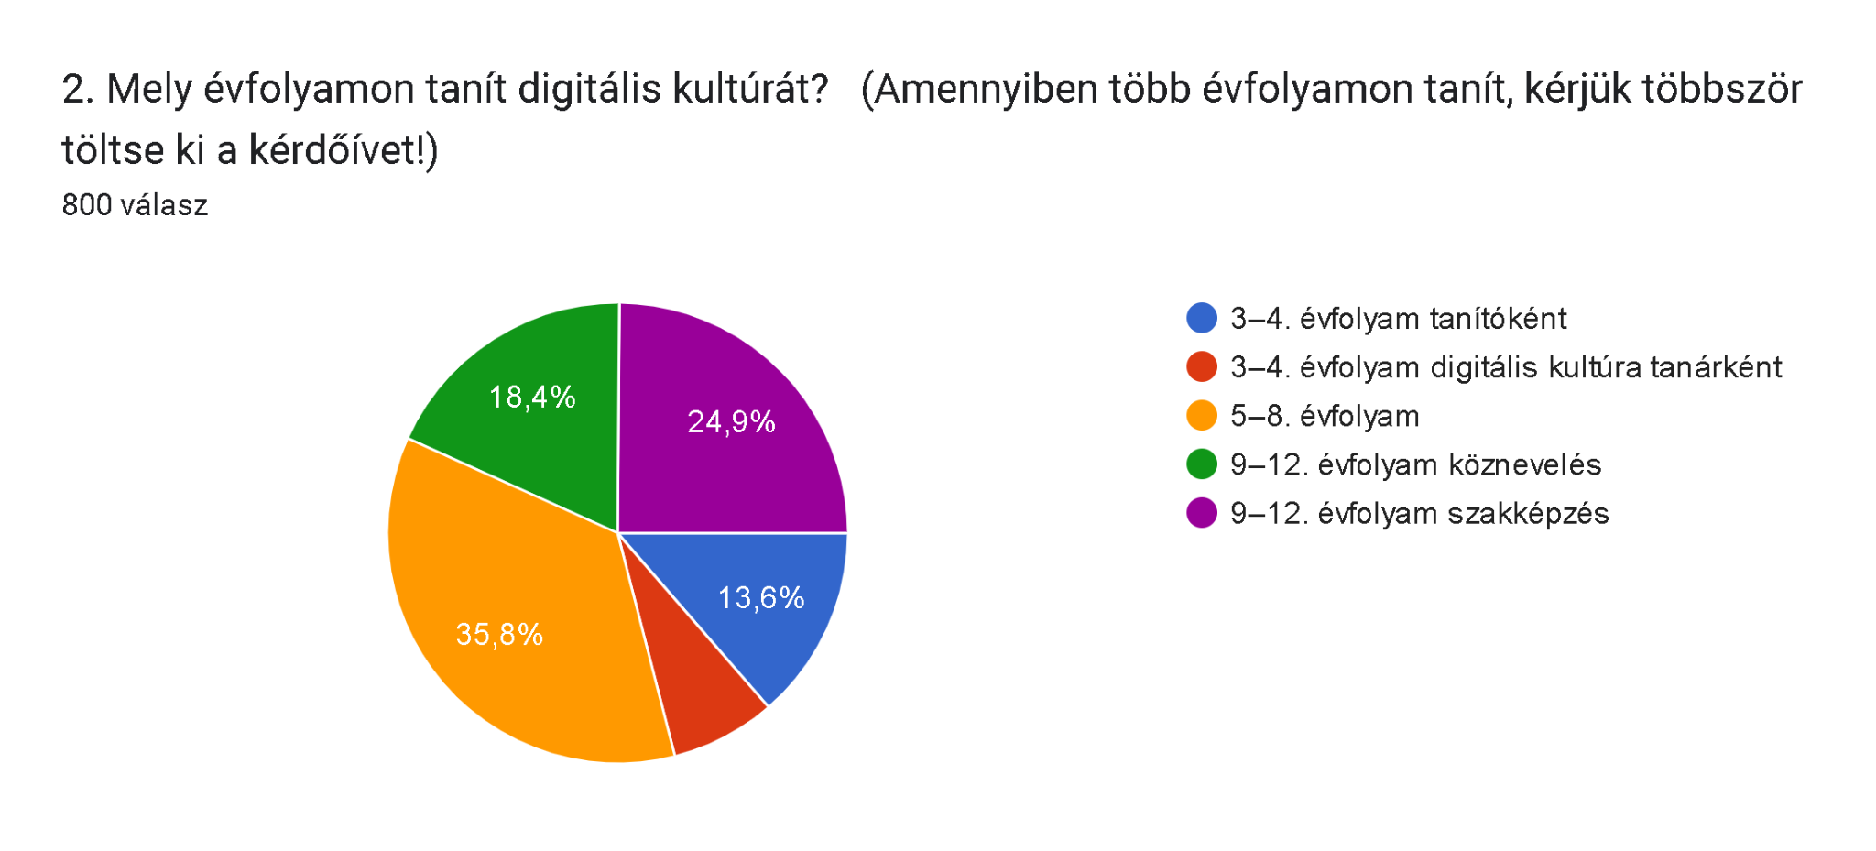

Slide 5
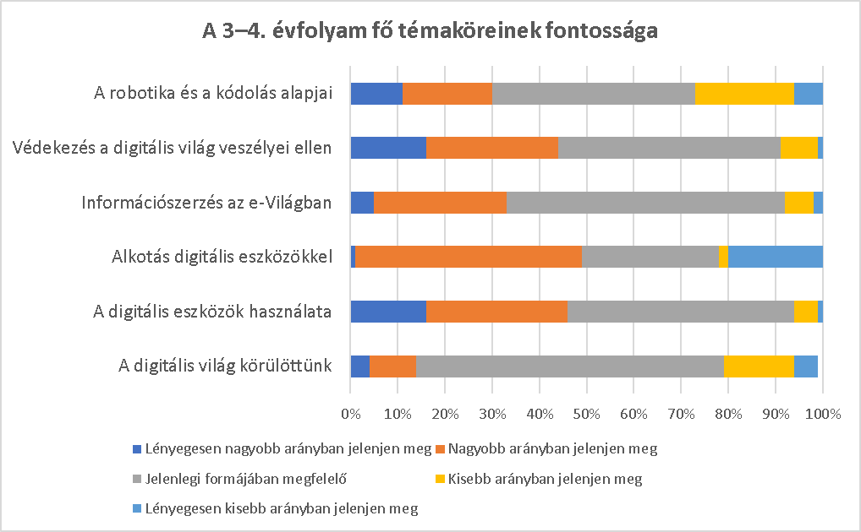

Slide 6
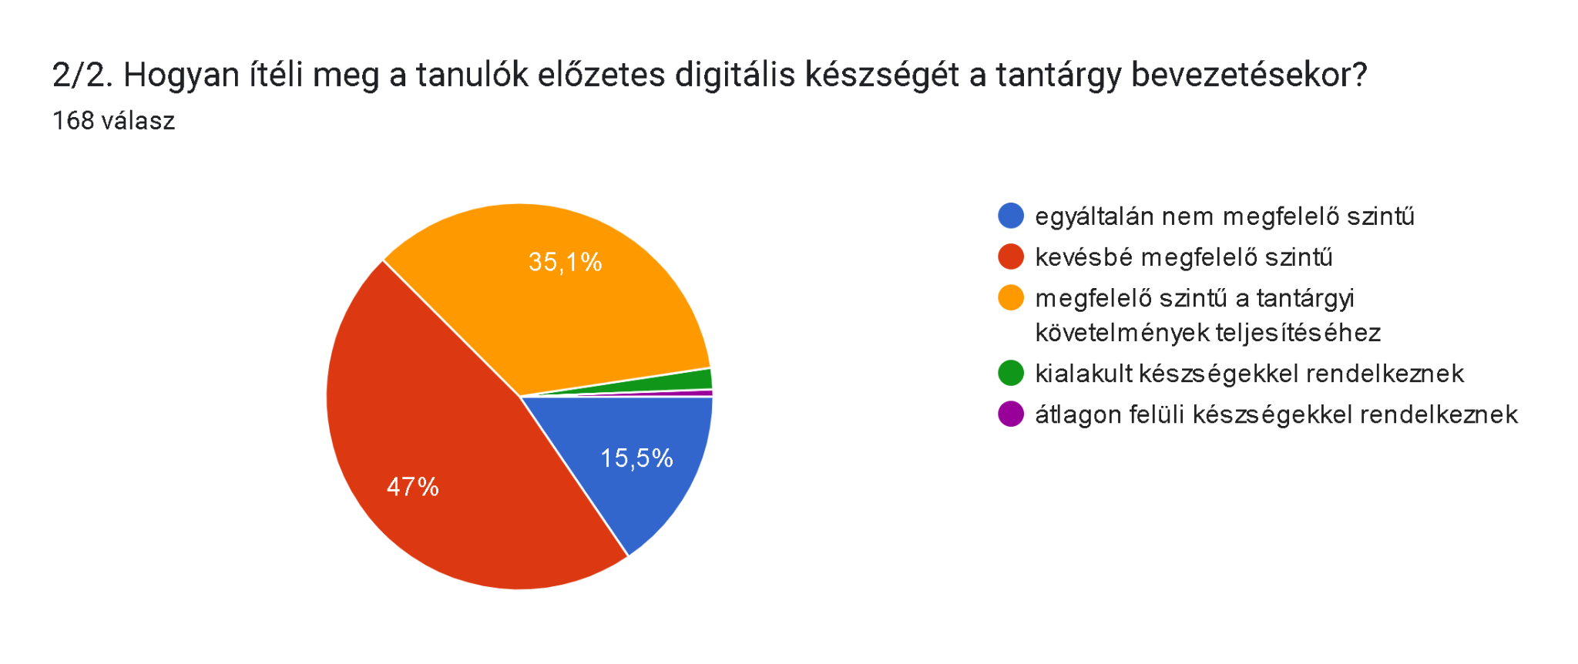

Slide 7
Nyílt végű kérdések
5/1. Az Ön által tanított évfolyamokon miben változtatna a jelenlegi Nat-ban felsorolt fő témakörökben?
5.2 Az Ön által tanított évfolyamokon miben változtatna a jelenlegi Nat-ban felsorolt tanulási eredményekben?
5.3 Mely évfolyamokon, milyen módon és óraszámban integrálná a mesterséges intelligencia témakörét a digitális kultúra tantárgyba?

Slide 8
3-4. évfolyam
Alapvető készségek: Kiemelt hangsúlyt kellene kapnia a biztos alapoknak: billentyűzet- és egérhasználat, fájlkezelés, gépírás és a számítógép alapfelépítése.
Szoftverhasználat: Az elmélet helyett több időt szánnának a mindennapi életben hasznosítható szoftverekre (szövegszerkesztés, rajzprogramok, prezentációk).
Algoritmika: A programozás helyett inkább a játékos, akár digitális eszköz nélküli algoritmikus gondolkodás fejlesztését támogatják.

Slide 9
3-4. évfolyam
Életkori korlátok: Alsó tagozaton az általános alapkompetenciák (olvasás, szövegértés) hiánya lassítja a digitális kultúra haladását, így itt lassabb tempóra és egyszerűbb tartalomra van szükség.
Robotika vs. Felhasználói tudás: Megjelenik a robotika súlyának csökkentése a felhasználói szintű, alkalmazható tudás (pl. internetes keresés, digitális biztonság) javára.
Akadályok: A heti 1 órás keretet szinte mindenki kevésnek tartja a mélyebb begyakorláshoz. Problémát jelent továbbá a regisztrációhoz kötött platformok nehézkes és korlátozott használata az iskolai környezetben.

Slide 10
3-4. évfolyam
Az MI integrációjával kapcsolatban nyitott a tanári közösség.
Bevezetés: A legtöbben már 3–4. vagy 5–8. évfolyamon elkezdenék az ismertetést, de szigorúan csak "említés szintjén", játékos formában.
Módszer: Nem önálló témakörként, hanem a meglévő modulokba (pl. információszerzés, tartalomkészítés) integrálva tanítanák, évi 1–4 órában.
Aggályok: Erős a félelem az önálló gondolkodás visszaszorulásától és a házi feladatok MI-vel való kiváltásától. Sokan strukturális akadályokat is látnak (licencek hiánya, fiókok létrehozása, tiltások az iskolai hálózaton).

Slide 11
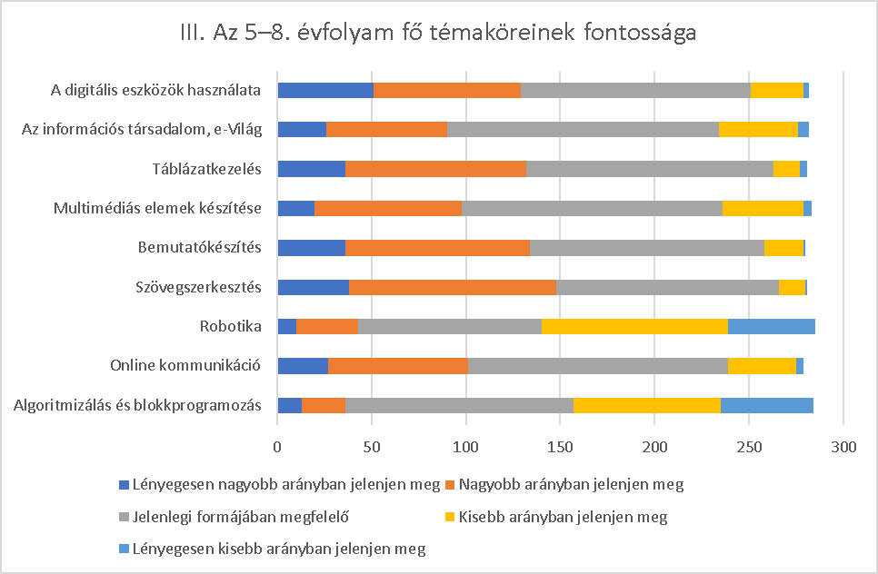

Slide 12
5-8. évfolyam, nyílt végű kérdések
Jelenjen meg a Nat-ban a mesterséges intelligencia
Nagyobb súllyal szerepeljen a digitális tudatosság, a médiatudatosság, az eszközök kritikus és etikus használata
Főleg az alacsonyabb (5-6. évfolyamon) kapjon nagyobb szerepet az alapvető eszközhasználat, a számítógép kezelése, az operációs rendszer használata, a fájlkezelés

Slide 13
5-8. évfolyam, nyílt végű kérdések (mesterséges intelligencia)
A leggyakoribb megközelítés a teljes integrációra tett javaslat (többnyire a külön óraszám helyett), azaz az MI megjelenítése minden témakörben, minden tantárgyban
Erős tendenciát mutatott a mesterséges intelligencia projektalapú, feladatba ágyazott megközelítésére vonatkozó javaslat
Sok javaslat csak a magasabb évfolyamokra korlátozná (tipikusan a 8. vagy 9. évfolyamtól vezetné be), de nem elhanyagolhatóan szerepelt a teljes elutasítás is

Slide 14
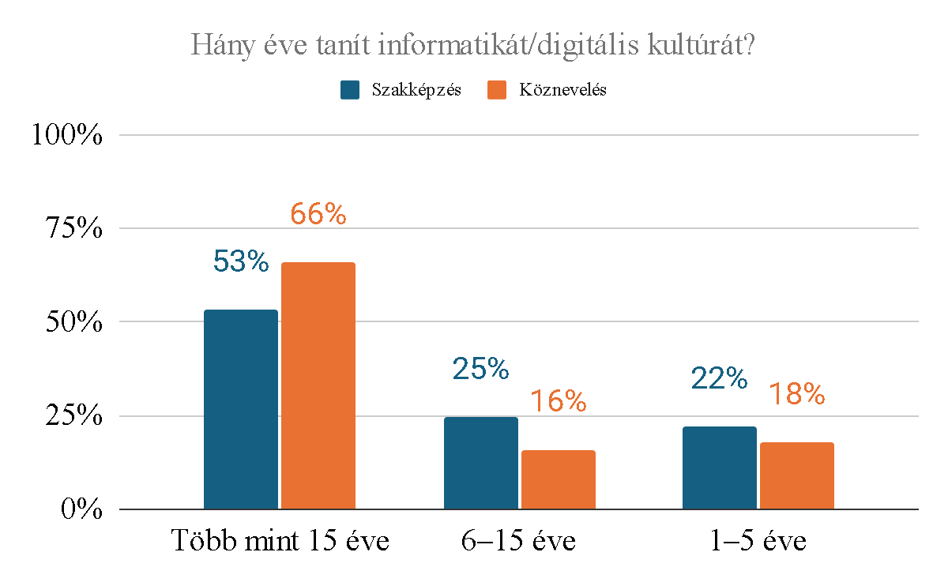

Slide 15
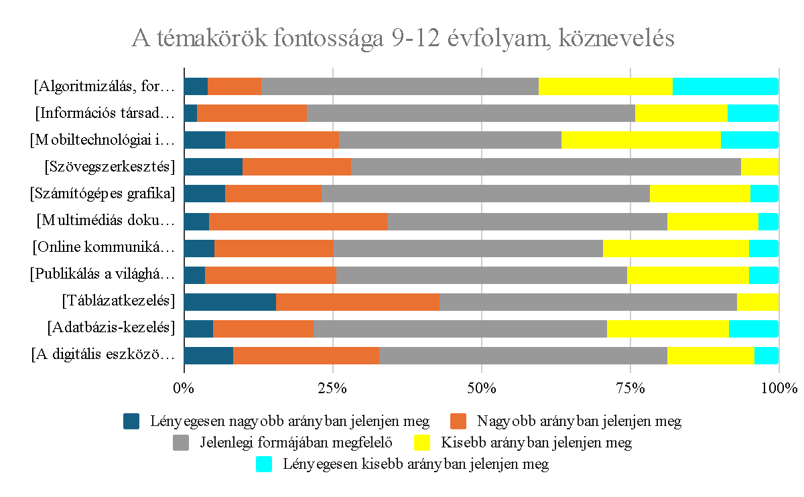

Slide 16
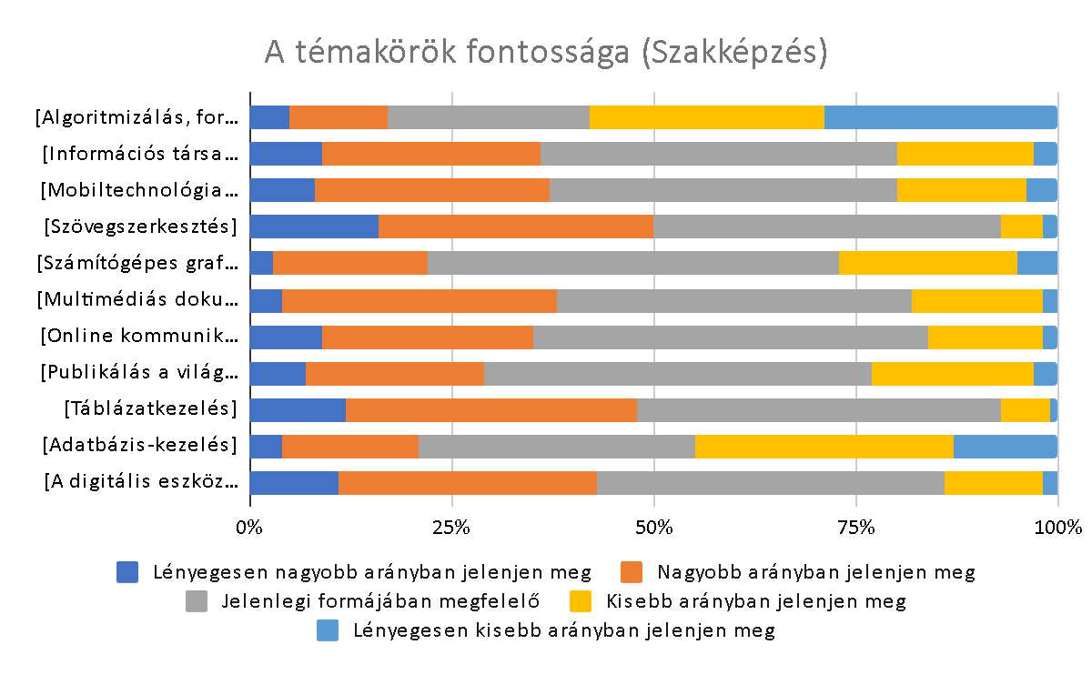

Slide 17
5.1. Az Ön által tanított évfolyamokon miben változtatna a jelenlegi NAT-ban felsorolt fő témakörökben?
A legerősebb vélemény, hogy a programozás túl nagy hangsúlyt kap, miközben a rendelkezésre álló óraszám kevés.
A válaszadók jelentős része a mindennapi életben használható digitális kompetenciákat erősítené:
  szövegszerkesztés,
  táblázatkezelés,
  prezentáció,
  digitális biztonság,
  online együttműködés.
Sokan jelezték, hogy a heti egy óra nem elegendő.

Slide 18
5.2. Miben változtatna a tanulási eredményekben?
A válaszadók szerint a jelenlegi tanulási eredmények:
túl elméletiek,
túl ambiciózusak a rendelkezésre álló óraszámhoz képest,
kevésbé szolgálják a mindennapi digitális kompetenciák fejlesztését.
Erős igény jelent meg arra, hogy a tanulók:
tudjanak információt keresni,
tudják ellenőrizni a forrásokat,
tudják tudatosan használni az AI-eszközöket,
képesek legyenek valódi digitális problémák megoldására.

Slide 19
5.3. Mely évfolyamokon és milyen óraszámban integrálná a mesterséges intelligenciát?
A válaszadók szerint az AI oktatásában hangsúlyos legyen:
promptírás; kritikus gondolkodás; forrásellenőrzés; etikai kérdések; felelős használat; képgenerálás és szövegalkotás; tanulást segítő alkalmazások; projektfeladatok.
sokan nem külön témakörként, hanem a meglévő témákba beépítve tanítanák.
minden évfolyamon tanítanák az MI használatot

Slide 20
Köszönöm a figyelmet!
Készítette: Szaszák Csaba NPK elnökségi tag (szaszakcs@gmail.com)
2026
www.nemzetipedkar.hu
nemzetipedkar@nemzetipedkar.hu

